Slide 1

GENETICA (Genética y Herencia) Biol. Natalia Ocampo Fernández. Enero 2014
http://www.uaeh.edu.mx/virtual

Slide 2
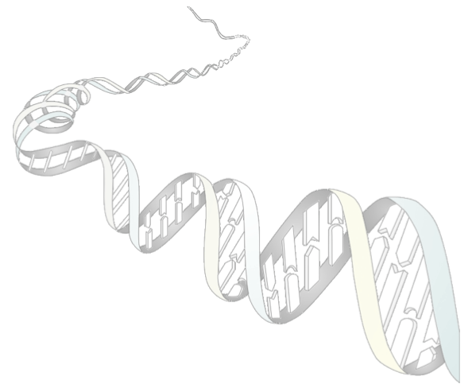
LA GENÉTICA.
Ciencia que estudia la transmisión de las características de los organismos de una generación a otra.

Slide 3
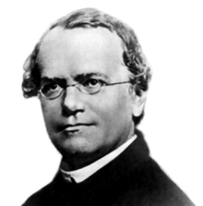
Gregor Mendel
Gregor Johann Mendel fue un monje agustino católico y naturalista nacido en Heinzendorf, Austria que describió, por medio de los trabajos que llevó a cabo con diferentes variedades del guisante es considerado como padre de la Genética.

Slide 4
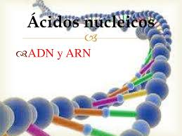
Ácidos nucleicos
Los ácidos nucleicos están formados, como ya se ha dicho anteriormente, por la polimerización de muchos nucleótidos, los cuales se unen de la siguiente manera: 3´-pentosa-5´-fosfato---3´-pentosa-5´fosfato-----
Atendiendo a su estructura y composición existen dos tipos de ácidos nucleicos que son:
a) Ácido desoxirribonucleico DNA, contiene el material genético que se hereda a las posteriores generaciones.
b) Ácido ribonucleico RNA, ácido nucleico formado por
una cadena de ribo nucleótidos.

Slide 5

Carácter Recesivo:
Es el carácter que puede permanecer latente durante generaciones y manifestarse cuando se den las condiciones de combinación adecuadas.
Carácter Dominante:
Es el carácter que es siempre visible y oculta al recesivo.

Slide 6
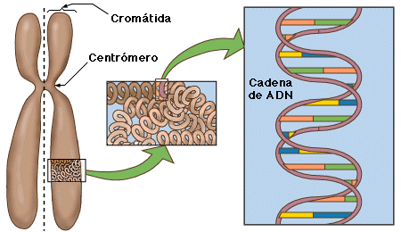
CROMOSOMAS
Los cromosomas (término que significa "cuerpos coloreados", por la intensidad con la que fijan determinados colorantes al ser teñidos para poder observarlos al microscopio), la cromatina es la sustancia que constituye a los cromosomas

Slide 7
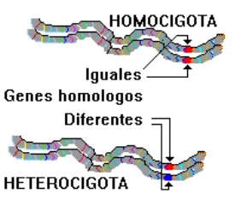
GEN Unidad fundamental de información genética en los seres vivos. Cuando los dos genes son semejantes se dice que es homocigóto. Significa que ese organismo tiene sus genes iguales para un mismo carácter. Cuando son diferentes se dice que es heterocigóto, es decir que sus genes para ese carácter (la altura, el color de pelo, color de ojos u otro) son distintos.

Slide 8
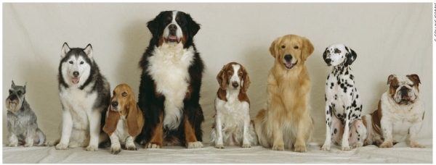
Genotipo: O también llamado genoma es el componente interno del organismo que especifica a grandes rasgos el lugar de un ser vivo en el orden natural. Fenotipo: Es la manifestación visible de un organismo, es decir, son las características que se ven, como forma, color, etc.
Ejemplos de variabilidad fenotípica

Slide 9
Diploide
Las células diploides (2n) son las células que, a diferencia de los gametos, tienen el número y la composición de cromosomas normal (23 pares de cromosomas en la especie humana, en total 46 cromosomas).
También se dice que son las que poseen dos series de cromosomas, en alusión a la serie aportada por el padre (23 cromosomas) y a la serie aportada por la madre (23 cromosomas), para formar los 23 pares (en total 46 cromosomas).
Se le denomina así a los organismos que se reproducen sexualmente y tienen dos juegos de cromosomas, uno heredado de su madre y el otro de su padre
Haploide
Una célula haploide es aquella que contiene un solo juego de cromosomas o la mitad (n, haploide) del número normal decromosomas en células diploides (2n, diploide).
De modo más sencillo, célula haploide es aquella que tiene la mitad de los cromosomas (es decir 23 cromosomas, en el ser humano). En número haploide se representa por n.

Slide 10
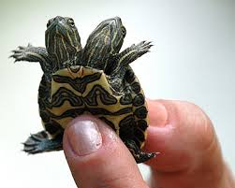
MUTACIONES
Estas pueden ser espontaneas o inducidas.
La alteración de la secuencia de ADN, mediante el proceso de mutación, es el origen primario de toda la variación genética. Las variantes alélicas que surgen por mutación y que son transmitidas de generación en generación hacen posible la evolución. Las mutaciones que se producen en las líneas germinales son las importantes porque pueden ser transmitidas a la descendencia; aunque hay algunas mutaciones somáticas que pueden ser heredadas cuando las estructuras reproductivas surgen de meristemos somáticos.

Slide 11
Bibliografía y webgrafía.
Gregor Mendel, Biografias y vidas, consultado el 24 de febrero del 2013 en:
http://www.biografiasyvidas.com/biografia/m/mendel.htm
Ácidos nucleicos, Aula virtual de biología, consultado el 25 de febrero del 2013 en:
http://www.um.es/molecula/anucl.htm
Genetica, Conceptos generales. F.O.C.D.E
http://www.focde.com/hibridos_estand02.htm
Los cromosomas. Las leyes de la herencia, reproducción y herencia. Las leyes de Mendel. 4to E.S.O. Ministerio de educación, cultura y deporte. Proyecto biosfera. Consultado el 20 de enero del 2013 en:
http://recursostic.educacion.es/ciencias/biosfera/web/alumno/4ESO/genetica1/contenidos4.htm
Fenotipo y genotipo: La naturaleza dual de los organismos. Biología. UAB consultado el 30 de abril del 2013 en:http://biologia.uab.es/genomica/swf/genotipo.htm
Las mutaciones geneticas. Mecanismos biologicos de evolucion, consultado el 15 de mayo del 2013 en:
http://docencia.udea.edu.co/cen/mecanismos-evolucion/origen_var6.html
Celulas diploide y haploide.¨Profesor en linea. Consultado el 30 de abril del 2013 en:
http://www.profesorenlinea.cl/Ciencias/Celula_diploide_haploide.html

Slide 12
Colaborador: Biol. Natalia Ocampo Fernández. Nombre de la asignatura: Biología y Vida Cotidiana
Programa Educativo: Bachillerato Virtual

